Slide 1
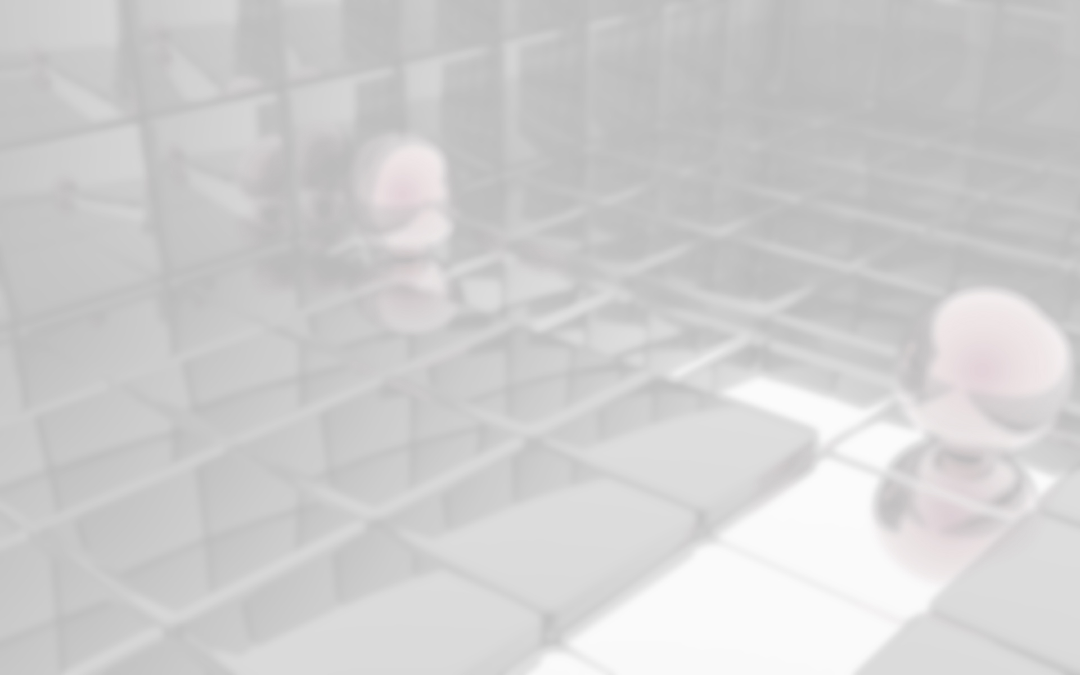
ROllout
Краткое описание игрового проекта

Slide 2
Описание проекта
Rollout – двухмерная игра – платформер. Основа игрового процесса – перемещение шара по движущемуся лабиринту.
С каждым уровнем сложность лабиринта возрастает, генерируется меньше свободных коридоров и увеличивается количество тупиков.
Игроку дается ограниченное количество возможностей разрушения стен лабиринта.

Slide 3
Схема игрового меню

Slide 4
Функциональные требования
Игра должна сохранять прогресс и рекорды игроков.
Максимальное количество игроков – 5.
Сохраненные данные должны храниться в ini файле.
Суть игры заключается в прохождении лабиринта.
Лабиринт строится по определенному алгоритму.
Алгоритм построения лабиринта зависит от номера выбранного уровня.
Игра должна отображаться в полноэкранном режиме.
Должны поддерживаться соотношения сторон экрана 4:3 и 16:9.
Должны поддерживаться разрешения экрана от 1280*1024 до 1920*1080.
Программа должна поддерживаться ОС Windows версии XP и выше.
Медиа-файлы (изображения, звуки и пр.) должны храниться в отдельной папке. Размер исполняемого файла игры не должен превышать 3 Мб. Общий объем папки игры не должен превышать 10 Мб.
Игра должна быть создана в среде разработки Delphi 7. Исходный код должен быть совместим с более новыми версиями Delphi.

Slide 5
Диаграмма состояний и переходов

Slide 6
Блок-схема алгоритма построения лабиринта

Slide 7

Вид основного меню

Slide 8
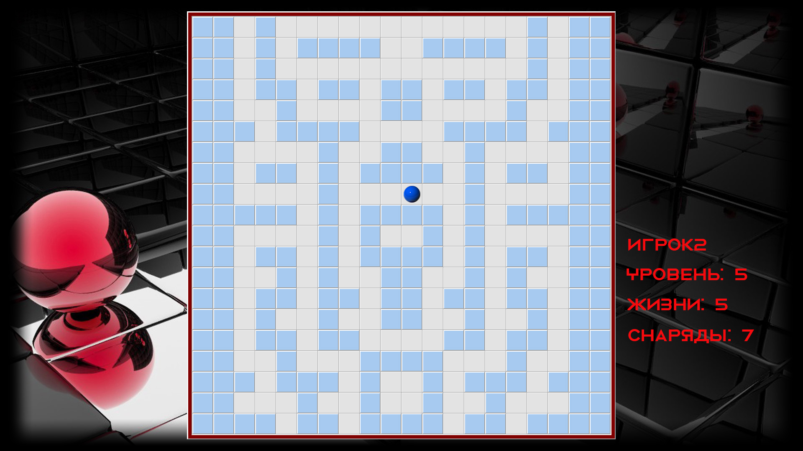
Игровой процесс

Slide 9
Спасибо за внимание!

